Slide 1
El turismo en España

Slide 2
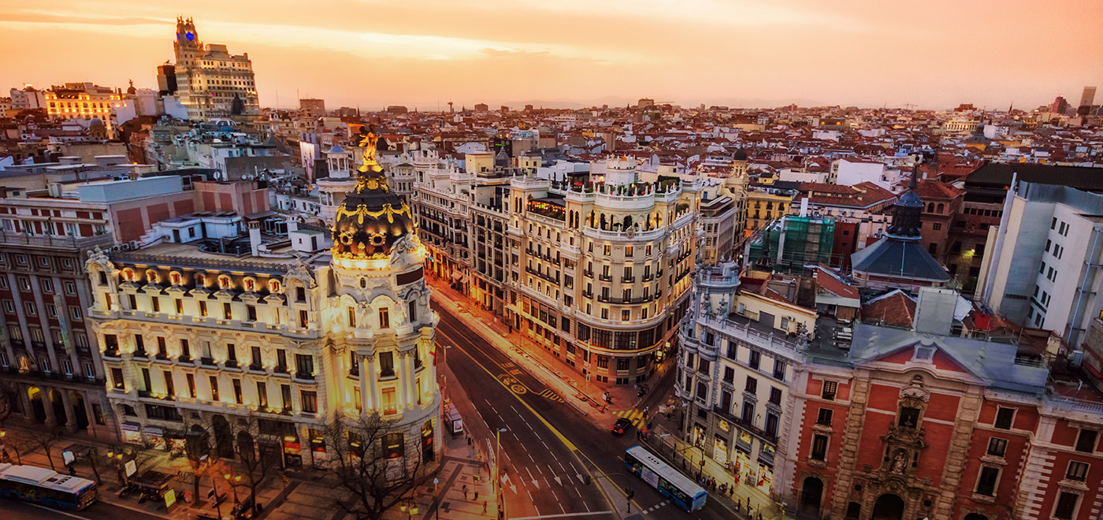
Madrid

Slide 3
Madrid - la capital europea más alta (se encuentra a 655 metros sobre el nivel del mar) y, además, una de las ciudades más visitadas de España. Aquí encontrará muchos lugares interesantes, lugares interesantes y museos increíbles, así como también relajarse en cualquiera de los aproximadamente 40 parques y jardines de la ciudad. Vale la pena venir aquí para pasear por las animadas plazas y calles, para familiarizarse con la ruidosa vida nocturna de la ciudad.

Slide 4
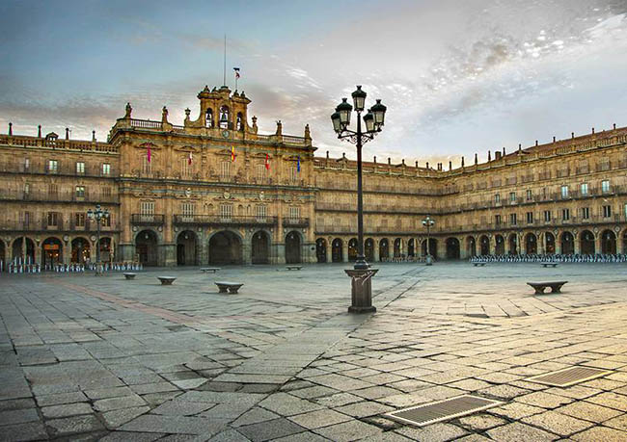
El Metro de Madrid es simplemente magnífico (es uno de los sistemas de metro más antiguos, desarrollados y mejores del mundo). Tiene 12 líneas más un tren R subterráneo, que es una parte integral del metro y conecta las estaciones de Opera y Principe Pio. En cuanto a los tranvías o el llamado Metro Ligero, la ciudad puede utilizar tres líneas, que también forman parte integrante del metro de Madrid. Un formato interesante para los viajes a Madrid será el Teleférico, un teleférico que recorre la ciudad entre el Paseo Pintori Rosales y Casa de Campo.
Después de todo, todos vienen aquí: esta plaza, pavimentada con pequeñas piedras y rodeada de hermosos edificios con pasajes, es el corazón de Madrid. En el centro de la Plaza Mayor se encuentra un monumento a Felipe II, hay dos edificios particularmente interesantes: la Casa del Gremio de Panaderos y la Casa del Gremio de Carniceros. Aquí vienen miles de turistas todos los días, hay mucha vida, hay muchos pequeños cafés y bares, donde se te ofrecerá un delicioso almuerzo, una taza de café y refrescantes bebidas para que puedas relajarte un poco y salir a explorar la ciudad con energías frescas.

Slide 5
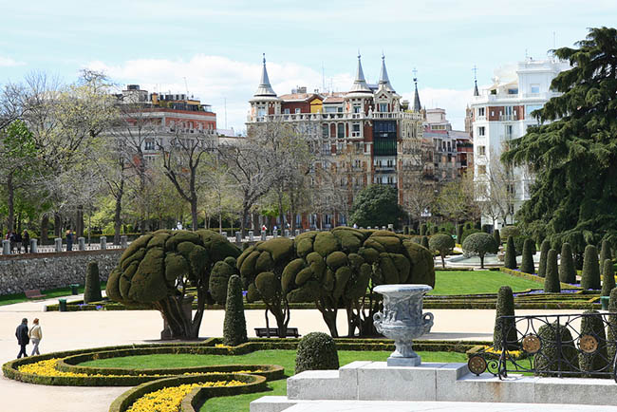
El Museo del Prado es una visita obligada en la lista de visitas turísticas cuando viaja a Madrid para cualquier viajero. Así es. ¿Por qué? Este edificio neoclásico, construido durante el reinado de Carlos III, alberga ahora la mayor colección de pinturas clásicas del mundo. Para ver las obras maestras de El Greco, Diego Velázquez, Francisco Goya, Bosch, Tiziano, Rembrandt, Rubens, Albrecht Dürer y otros artistas ingeniosos, es necesario llegar al museo antes de las 18:00. Por cierto, los domingos la entrada al museo es gratuita, por lo que aquí puedes enfrentarte a colas muy largas.
Si está buscando el lugar perfecto para relajarse y descansar después de un día de turismo, probablemente no haya mejor opción que el Parque del Retiro. Simplemente no existe. Callejuelas ordenadas y rincones acogedores con bancos donde relajarse, figuras caprichosas de arbustos verdes, muchas esculturas, fuentes y un lago con embarcaciones de recreo, contra el que se levanta el majestuoso Palacio de Cristal, definitivamente te gustará aquí.

Slide 6
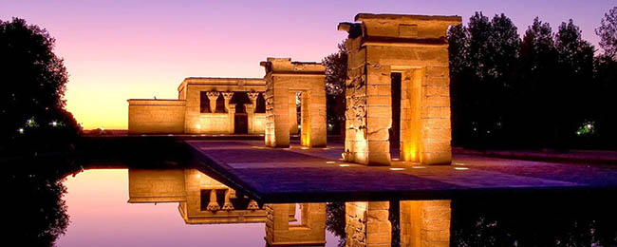
Otra zona famosa y muy popular entre los turistas en Madrid - Puerta del Sol. Aquí convergen diez calles, por lo que está muy, muy concurrida. Junto al monumento ecuestre de Carlos III en la plaza hay otro monumento interesante, que encarna la estatua del escudo de armas de Madrid: el oso y el madroño. Este es probablemente uno de los lugares más populares para disparar.
Sí, no pensaste que el templo egipcio en Madrid, un verdadero complejo de templos antiguos dedicado a la diosa Isis, ahora se encuentra en uno de los parques de Madrid. El templo egipcio de Debod en West Park se encuentra desde 1968; Egipto se lo dio a España como agradecimiento por ayudar a salvar una gran cantidad de reliquias antiguas durante la construcción de la presa de Asuán. El parque ofrece una vista muy hermosa de la parte más antigua de la ciudad, la catedral y el área recreativa.

Slide 7
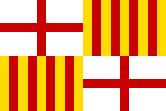
Barcelona

Slide 8
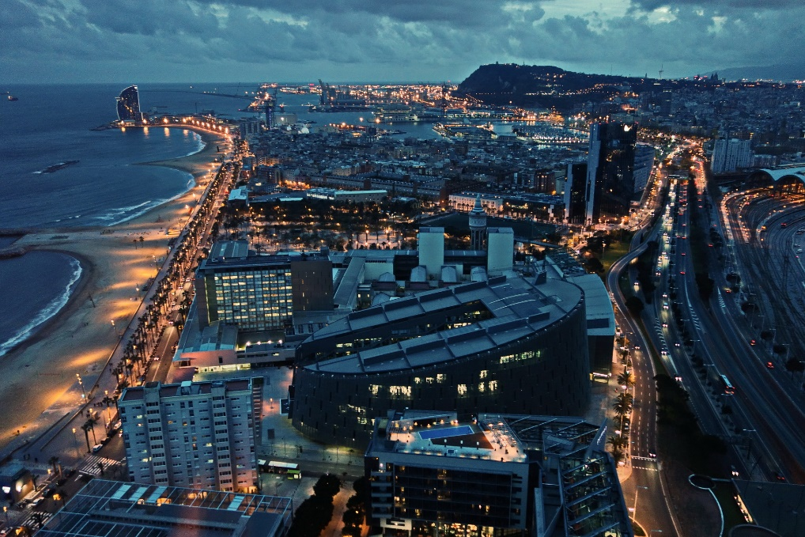
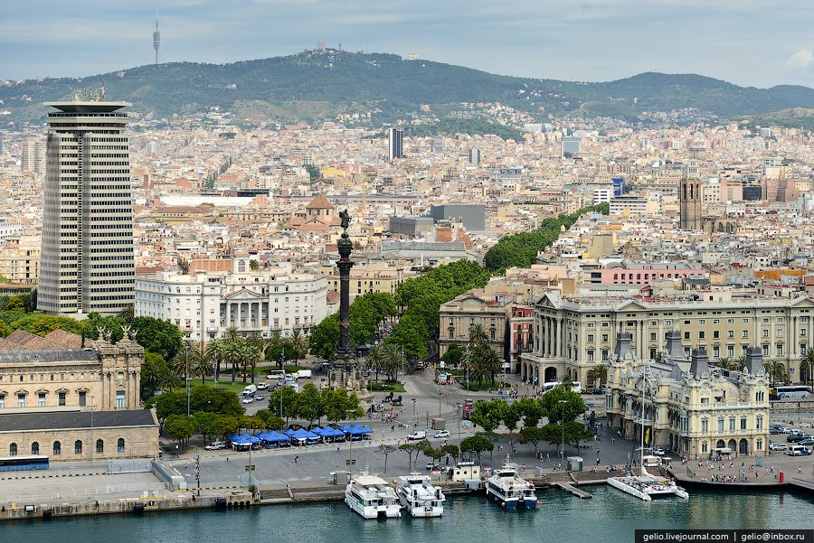
Barcelona es una ciudad española, capital de la comunidad autónoma de Cataluña, de la comarca del Barcelonés y de la provincia homónima.
Cataluña y Barcelona se han convertido en uno de los destinos turísticos más visitados de España, sabiendo complacer a la gran mayoría de turistas: con una historia de las más antiguas de Europa, la capital, Barcelona, es ciudad que nunca duerme y llena de encanto, y no vamos a olvidar las hermosas Playas de la Costa Brava, tan cercanas de Barcelona.

Slide 9
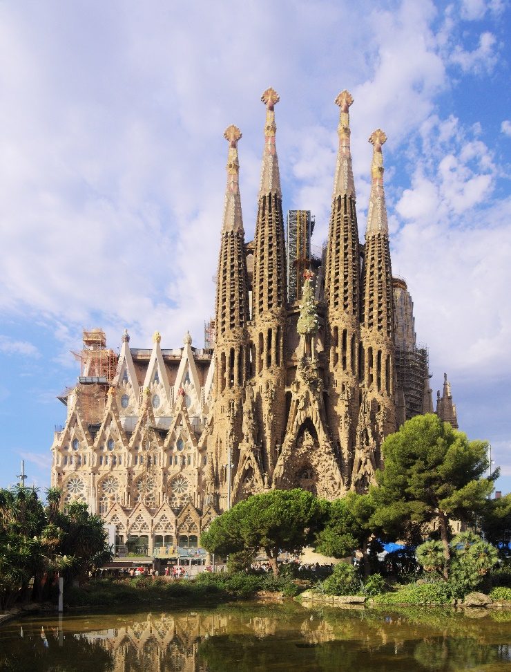
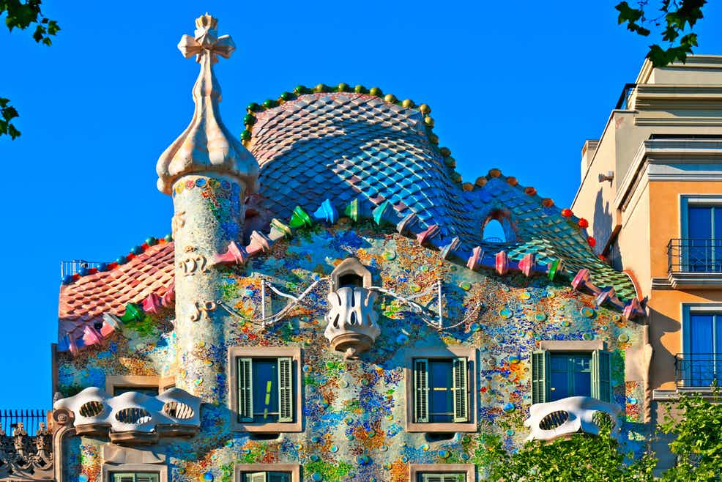
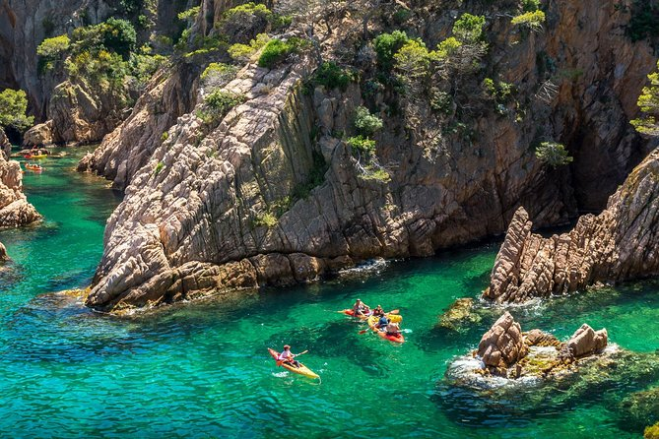
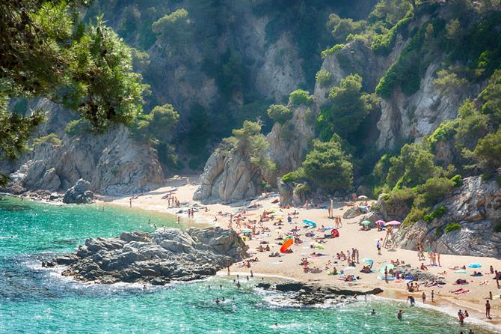
Barcelona, situada entre el mar y la montaña, ha encontrado un equilibrio formidable: con un pie en la tradición y otro en la avant-garde, Barcelona tiene la reputación de ser la más ciudad más cosmopolita, vanguardista y moderna de España
La variedad de tesoros artísticos, las iglesias románicas y los grandes nombres del arte moderno y la arquitectura como, Dalí, Gaudí, Miró, Picasso, hacen de Barcelona una ciudad única en Europa.
La Casa Batlló
la Costa Brava
Templo Expiatorio de la Sagrada Familia

Slide 10
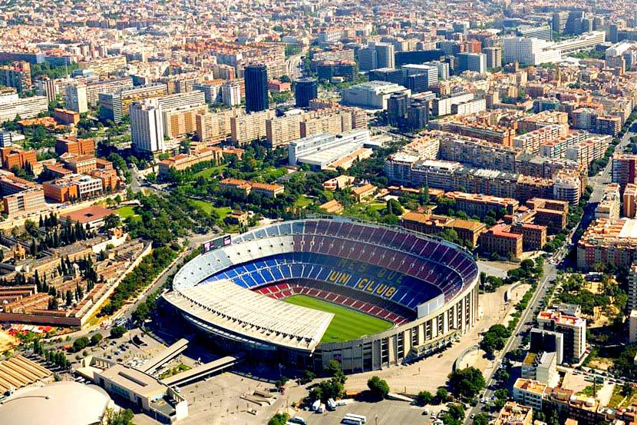
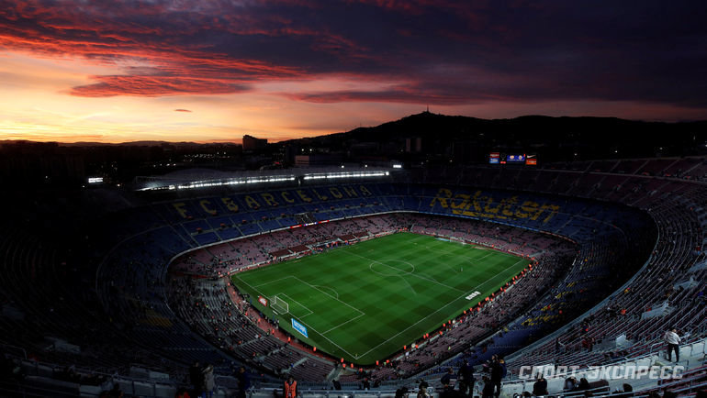
Visita Camp Nou
El Fútbol Club Barcelona te ofrece la oportunidad de visitar su mítico estadio: el Camp Nou. Después de la Sagrada Familia, el Camp Nou es sin duda el otro templo de la ciudad. Capacidad del Camp Nou: Es el estadio más grande de España y Europa con una capacidad de 99.354 localidades.

Slide 11
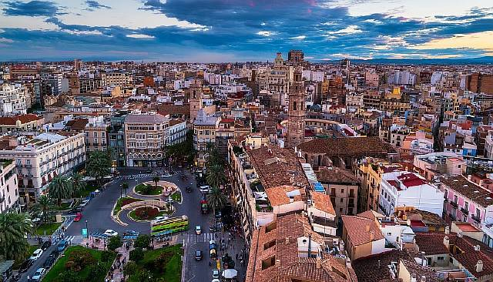
Valencia

Slide 12
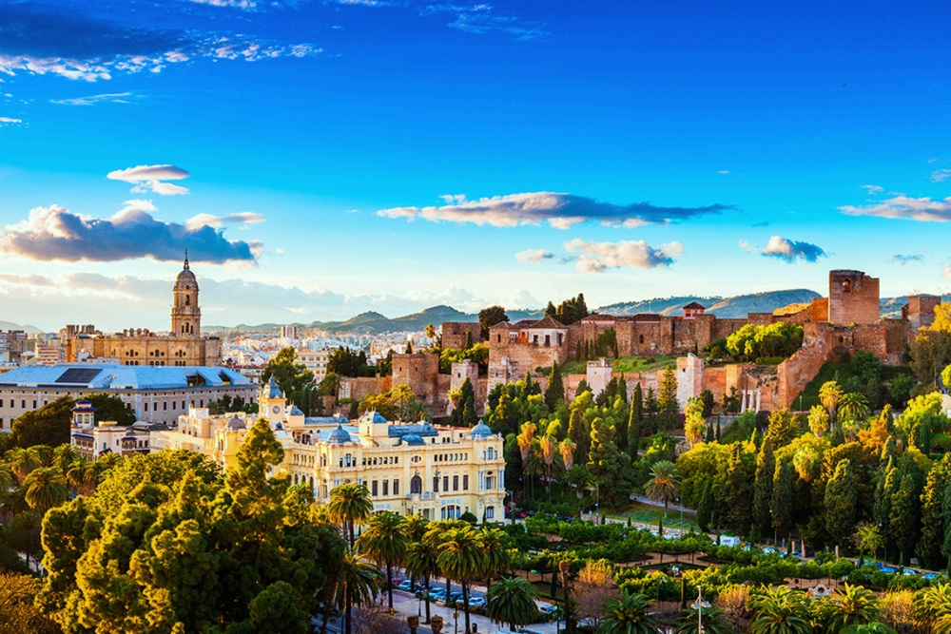
Málaga

Slide 13
Málaga es una ciudad y municipio de España, capital de la provincia homónima y ubicada en Andalucía, al sur del país. Además es uno de los lugares turísticos más populares de España. La ciudad siempre ha atraído el interés tanto de los turistas que empiezan a explorar España, como de sus fieles adoradores. Málaga es un centro turístico que une a decenas de destinos vacacionales en la Costa del Sol.

